Slide 1
Wir bauen Steckstühle
Semesterprojekt der 3A Klasse
der Sport NMS Faistenau 2016/2017

Slide 2
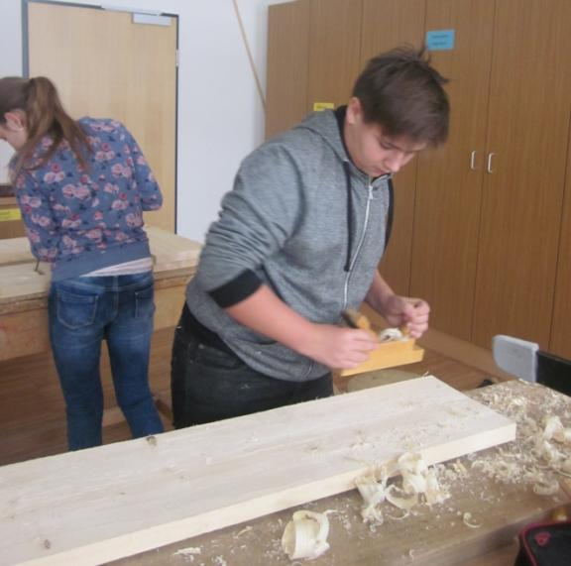
Produktion
Einige Bilder über den Prozess der Entstehung der Stühle

Slide 3
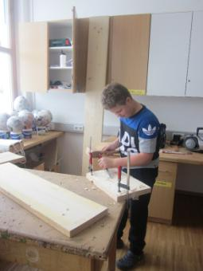
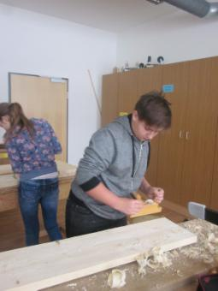
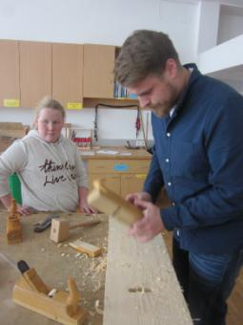
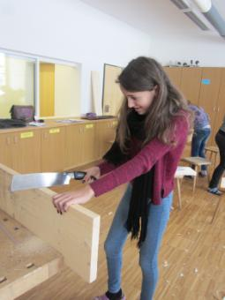
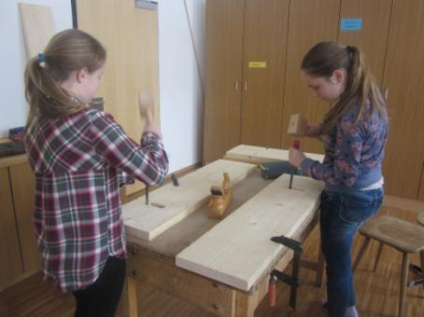
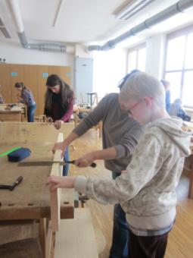
Alle waren mit vollem Eifer bei der Arbeit. Es sollte sich lohnen.

Slide 4
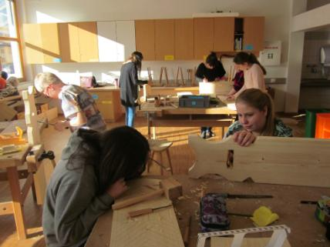
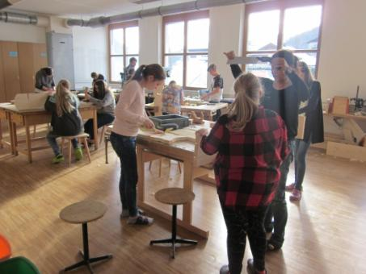
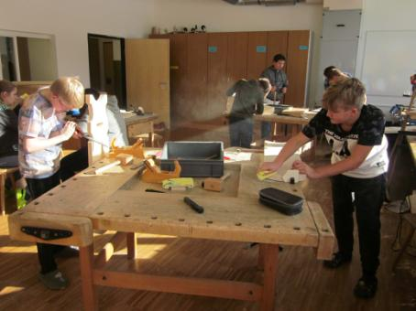
Viele verschiedene Techniken wurden erlernt.
Die Schüler waren im Umgang mit Werkzeugen sehr geschickt.
Sägen
Stemmen
Schleifen
Hobeln
Feilen

Slide 5
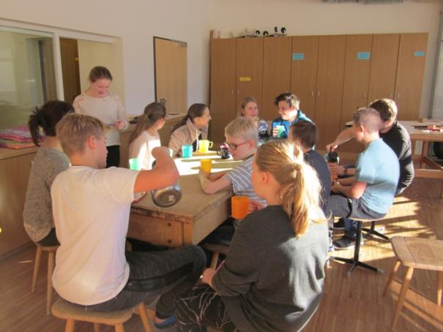
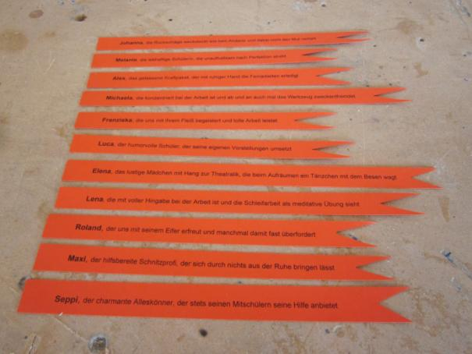
Um die Weihnachtszeit einzuleiten, saßen wir gemütlich beisammen. Mit netten Sprüchen versuchten wir die Schüler weiterhin zu motivieren.

Slide 6
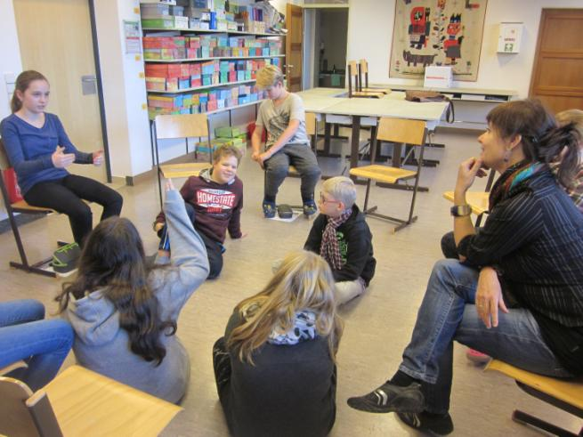
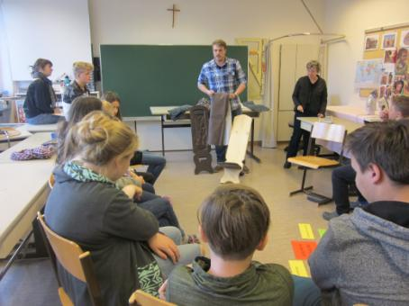
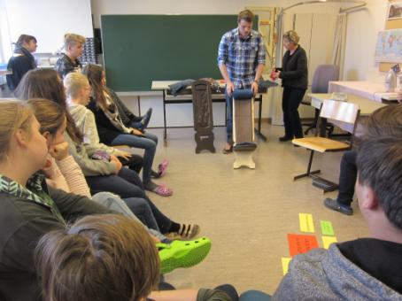
Zwischendurch gab es kurze Inputphasen zur Informationsvermittlung.

Slide 7
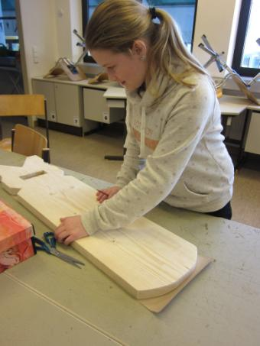
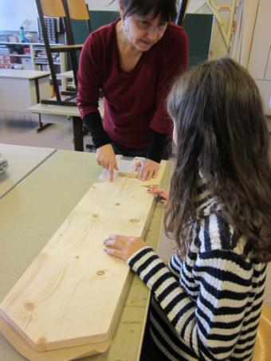
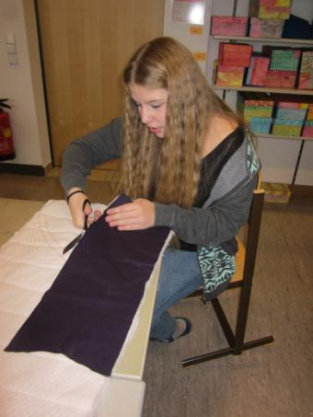
Zu Beginn war noch etwas Unterstützung nötig.

Slide 8
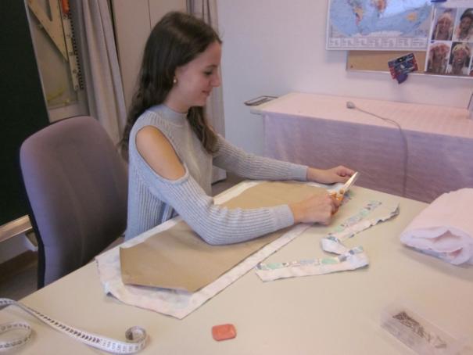
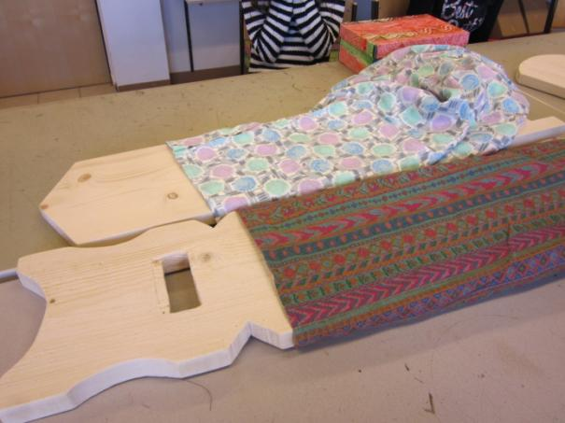
Nach und nach ….
… entstanden die individuellen Hussen...

Slide 9
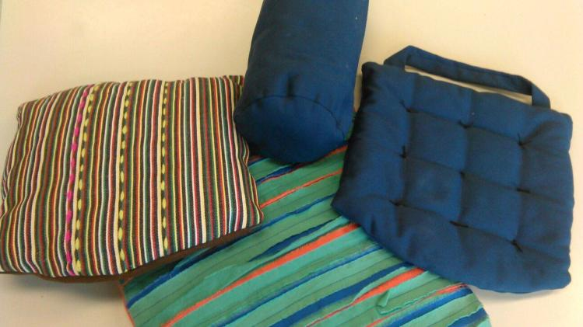
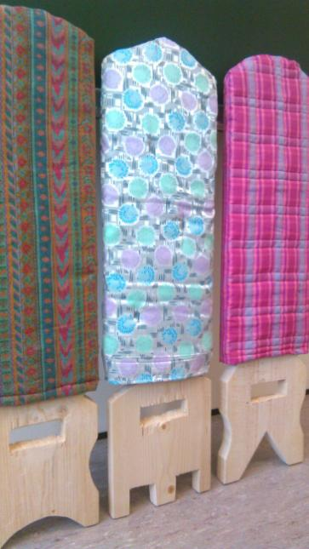
… und weitere textile Gestaltungsmöglichkeiten wie Sitzkissen, Nackenrolle,...

Slide 10
Ergebnisse
Die Schüler präsentierten zum Abschluss ihre Stühle.

Slide 11
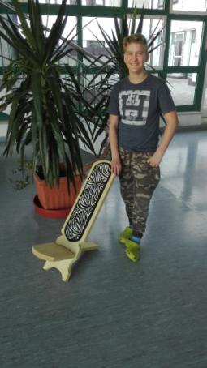
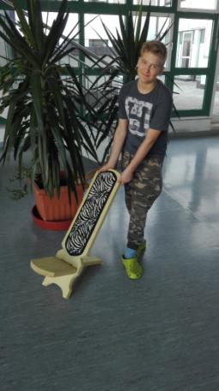
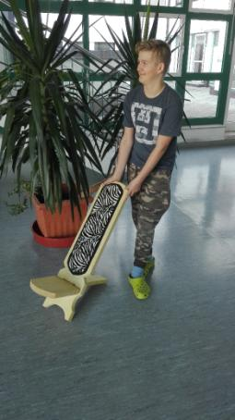
Seppi, der charmante Alleskönner, der stets seinen Mitschülern seine Hilfe anbietet.

Slide 12
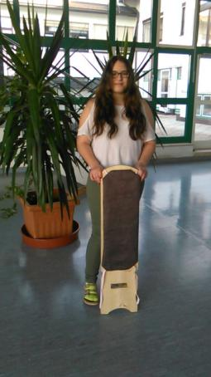
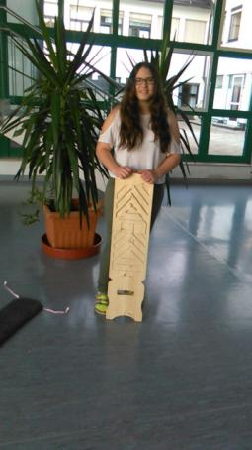
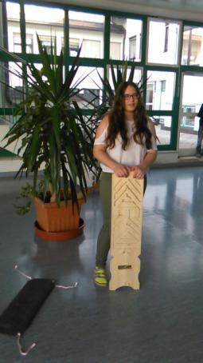
Michaela, die konzentriert bei der Arbeit ist und ab und an auch mal das Werkzeug zweckentfremdet.

Slide 13
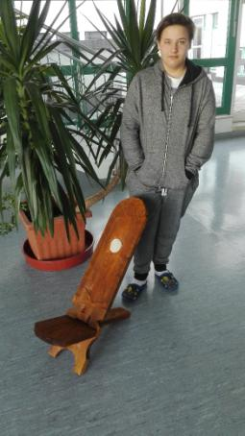
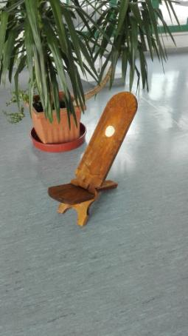
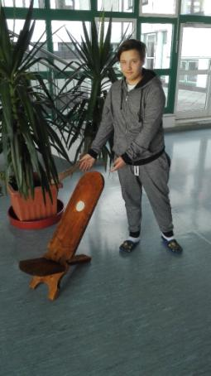
Alex, das gelassene Kraftpaket, der mit ruhiger Hand die Feinarbeiten erledigt.

Slide 14
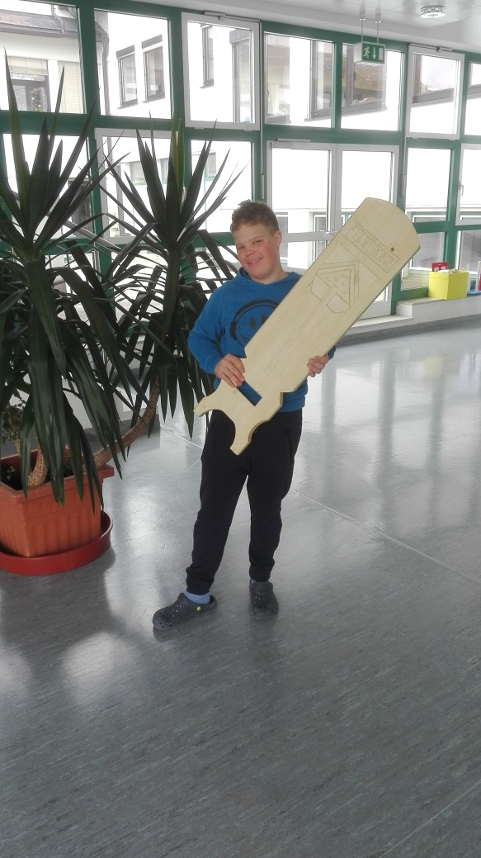
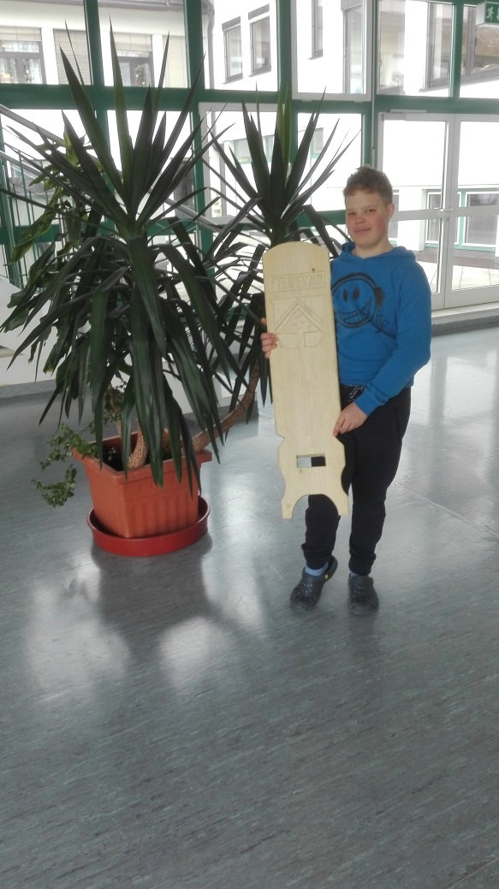
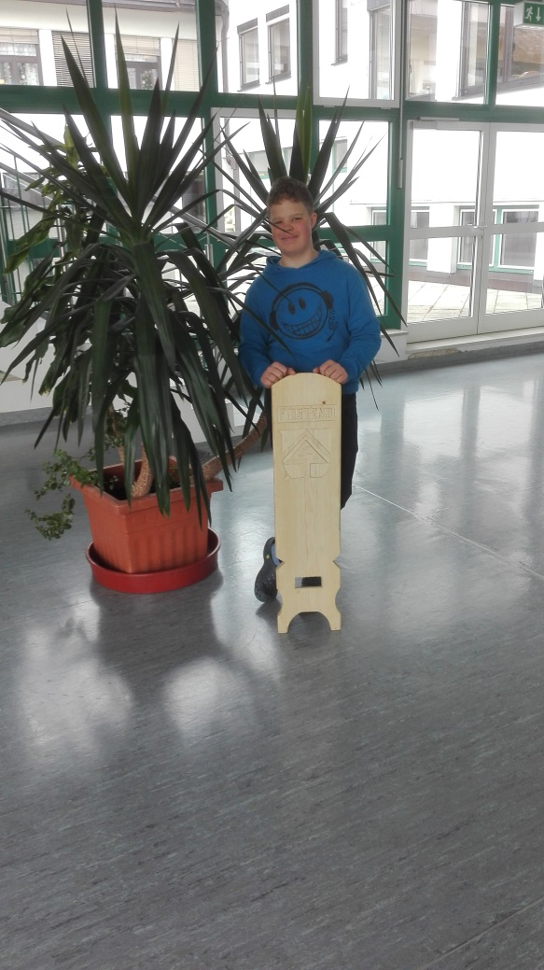
Maxi, der hilfsbereite Schnitzprofi, der sich durch nichts aus der Ruhe bringen lässt.

Slide 15
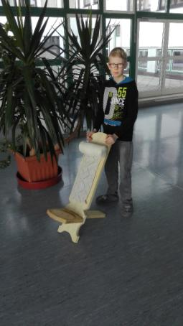
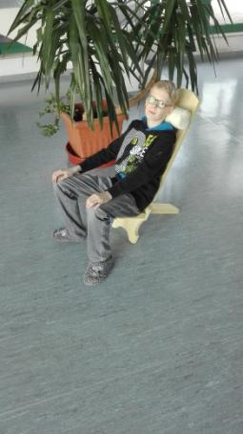
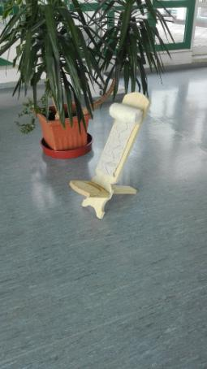
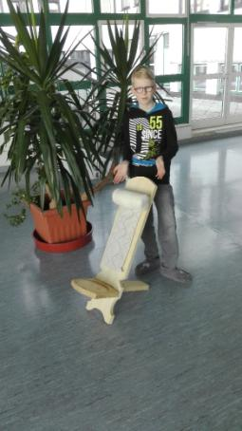
Roland, der uns mit seinem Eifer erfreut und manchmal damit fast überfordert.

Slide 16
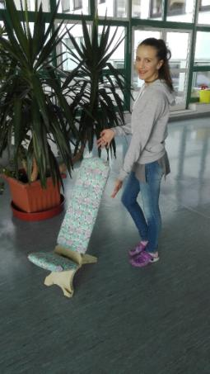
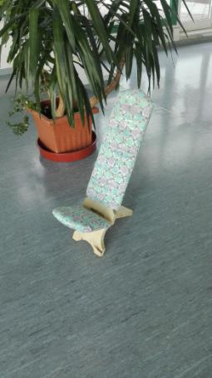
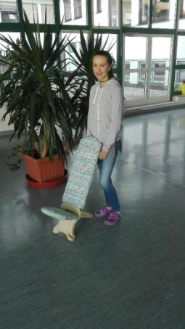
Johanna, die Rückschläge wie keine andere wegsteckt und dabei nicht den Mut verliert.

Slide 17
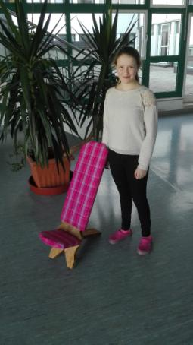
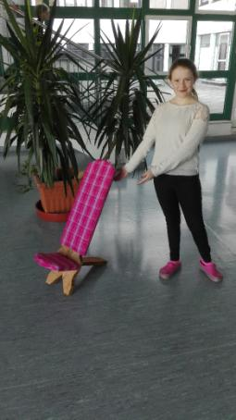
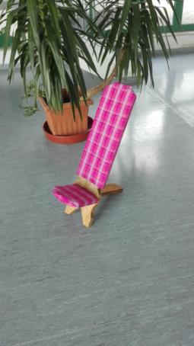
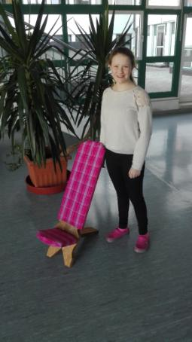
Melanie, die lebhaftige Schülerin, die unaufhaltsam nach Perfektion strebt.

Slide 18
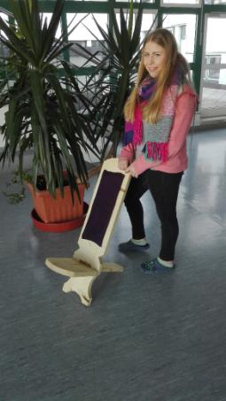
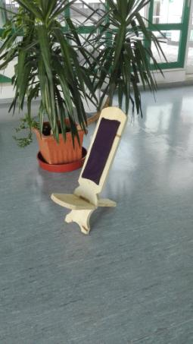
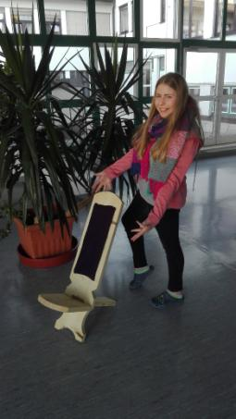
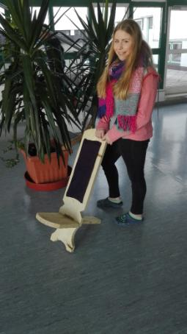
Elena, das lustige Mädchen mit Hang zur Theatralik, die beim Aufräumen ein Tänzchen mit dem Besen wagt.

Slide 19
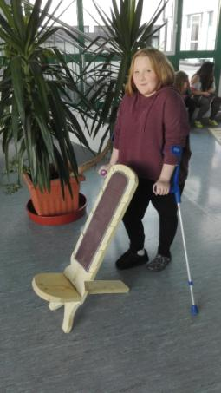
Lena, die mit voller Hingabe bei der Arbeit ist und die Schleifarbeit als meditative Übung sieht.

Slide 20
Franziska, die uns mit ihrem Fleiß begeistert und tolle Arbeit leistet.

Slide 21
Luca, der humorvolle Schüler, der seine eigenen Vorstellungen umsetzt.

Slide 22
Margit, die Textilexpertin.

Slide 23
Christian, der Improvisationskünstler.

Slide 24
Folientitel hinzufügen – 1
Abschlussfoto

Slide 25
An dieser Stelle möchten wir uns noch einmal sehr herzlich für die tolle Zusammenarbeit bei Eva Greisberger bedanken.
Eva Greisberger
Christian Herzog
Margit Köhnlein
Wie man unschwer erkennen kann, haben wir sehr viel Spaß mit unseren Steckstühlen.

Slide 26
Vielen Dank für Eure Aufmerksamkeit

